Slide 1
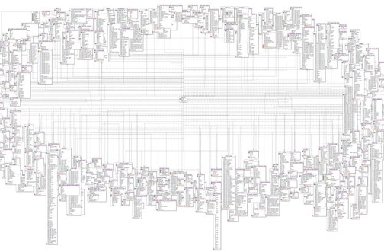
Course Databases
Introductie
Notes:
@ http://www.ibm.com/developerworks/data/library/techarticle/dm-1109proteindatadb2purexml/

Slide 2
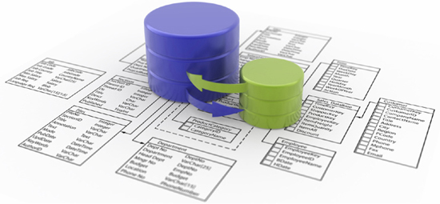
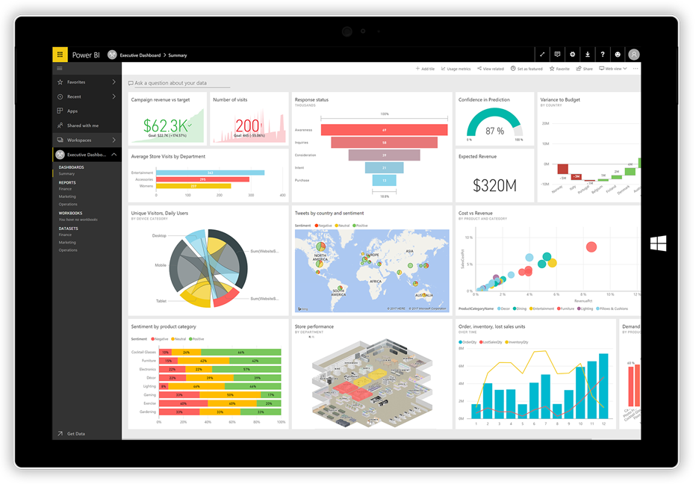
Inhoud
In deze course staan relationele databases centraal en leer je het volgende:
Zie de studiehandleiding
op OO voor een complete lijst van competenties!
‘Maak en beheer een kleine client-server database en maak (management-)rapportages’
veel over relationele schema’s, deze te lezen en met behulp van SQL te vertalen naar een relationele database
redundantie in relationele databases te herkennen en kunt aangeven hoe deze kan worden verwijderd
data toe te voegen, te verwijderen en op te vragen uit een database
grote hoeveelheden data over te zetten vanuit een bron database
beperkingsregels te implementeren in een relationele database
informatiebehoeftes met behulp van SQL te vertalen naar gebruikersoverzichten
rapportagesoftware te gebruiken voor het maken van (management-) rapportages.

Slide 3





Middelen
Boek “Relationele databases en SQL”, 3e herziene druk. L. Wiegerink, J. Bijpost en M. De Groot.
SQL Server 2016 Developer
Power BI
Online video content
+ PPT + Workshops

Slide 4

Toetsing
2 Individuele toetsen
+
een beroepsproduct
SQL Toets 1 in week 4, gewicht 20%
(individueel op papier maar met boek erbij)
SQL Toets 2 in week 8, gewicht 40%
(individueel op papier maar met boek erbij)
Beroepsproduct in week 8 inleveren en in week 9 assessment, gewicht 40%
(in tweetal)

Slide 5

Dankzij feedback van studenten
Nog betere afstemming WebTech en DB door gebruik dezelfde database (abonnementen en zo…)
Verbinding tussen SAQ en DB beter inzichtelijk gemaakt
Meer aandacht voor database ontwerpen (normaliseren)
Planning aanpassen met eerder wat voorbeeld rapportages (waar gaat het naar toe…)
KPI’s vaststellen en laten realiseren
en meer….

